Slide 1
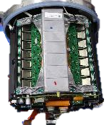
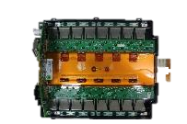
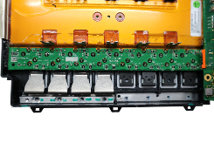
１．電動系部品>３．パワーコントロール>４．パワーモジュール
ＩＧＢＴ素子
Tesla Model S
バッテリーバスバー
（上面）
 | 分類 | 仕様
1 | 部品名 | パワーモジュール
2 | 製作ﾒｰｶｰ | Tesla
3 | 搭載車種 | Model S
4 | 用途 | 電力変換器のスイッチング素子
5 | 特徴
6 | 構成部品 | 電力用半導体素子
7 | 材質 | プリント基板
8 | 加工方法
9 | 表面処理
10 | サイズ
11 | 性能
（拡大）
ＩＧＢＴ押え金具
ＩＧＢＴ封止ジェル
ＩＧＢＴ制御基板
ＩＧＢＴ素子（ＴＯ－２４７）

